Slide 1
BRZINA

Slide 2
Brzina kretanja se označava fizičkom veličinom –V, a oznaka merne jedinice je – m/s (metar u sekundi)
Pređeni put se označava fizičkom veličinom –S, a oznaka merne jedinice je –m (metar).
Vreme se označava fizičkom veličinom –t, a oznaka merne jedinice je –s (sekunda)

Slide 3
Ravnomerno pravolinijsko kretanje
Telo se kreće ravnomerno pravolinijski ako po pravoj putanji prelazi jednake puteve u jednakim vremenskim intervalima.

Slide 4
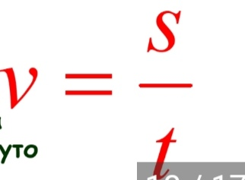
Brzina kod ravnomernog pravolinijskog kretanja jednaka je pređenom putu u jedinici vremena.
S = V*t
t = S/V
Telo se kreće brzinom od 1 m/s ako put od 1m pređe za vreme od 1s.

Slide 5
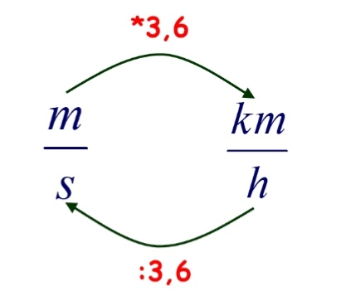
Pretvaranje jedinica
Na primer:
V= 36 km/h (m/s) = 36 : 3,6 = 10 m/s
V= 30 m/s (km/h) = 30 * 3,6 = 108 km/h

Slide 6
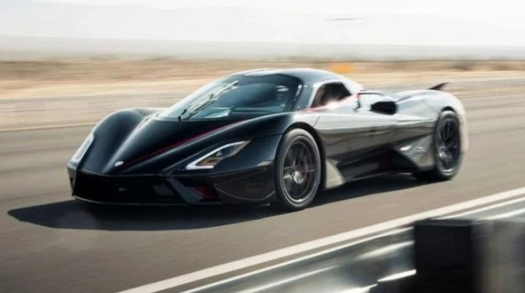
Najbrži supersportski automobil na svetu je SSC Tuatara, čiji je rekord od 508,7 km/h.

Slide 7
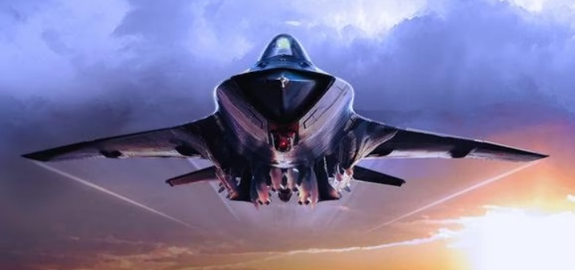
Najbrži vojni avion na svetu je MIG 41, koji može leteti brzinom od 3.000 km/h.

Slide 8
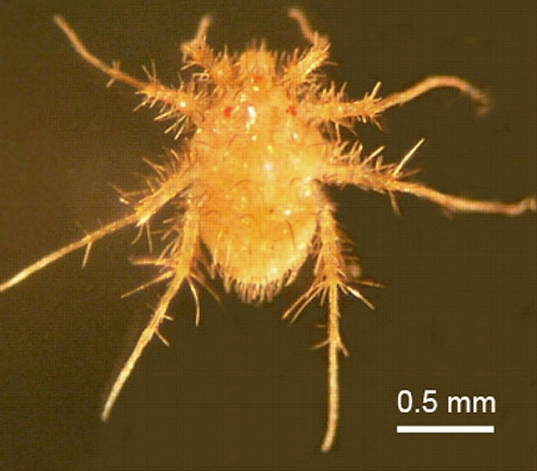
Najbrža životinja na svetu je Kalifornijska vaška, koja dostiže brzinu od 2.100 kilometara na sat.

Slide 9
Brzina svetlosti
Brzina svetlosti je velika, na Zemlji ne postoji dovoljno velika rastojanja pomoću kojih bi moglo da se registruje prostiranje svetlosti.
Rastojanje od Zemlje do Sunaca je 150 miliona kilometara, poluprečnik putanje Zemlje oko Sunca.
Vreme od 1000 sekundi je potrebno da svetlosni zrak pređe put približno jednak prečniku Zemljine putanje oko Sunca.
c = s/t c = 300 000 km/s

Slide 10
Zanimljivosti o brzini
Do XVII veka smatralo se da svetlost putuje trenutno, prvi čovek koji je demonstrirao ograničenja svetlosti bio je Ole Remer.
Remer je merio vreme koje protekne između dva izlaska Jupiterovog satelita iz senke.
Galilej je pokušavao da dokaže uz pomoć fenjera da se svetlost pomera u određenoj brzini.
Svetlosna godina je svetlosna distanca koja može da putuje u jednoj godini.

Slide 11
HVALA NA PAŽNJI
Emilia Milošević

